Slide 1




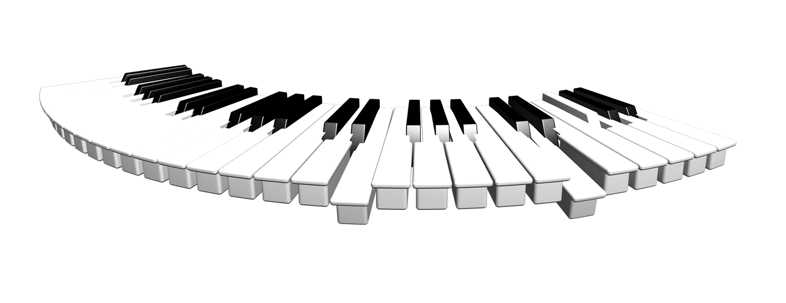
幼儿教育专业
钢琴课
任务一 为音乐活动做奏法上的准备

Slide 2
练习连音的弹奏方法

Slide 3
  课前任务检查
手指操《独立手指操1》
第一段：1指独立抬指，后面4个手指同时抬指。
第二段：1指~4指每个手指独立抬指。

Slide 4
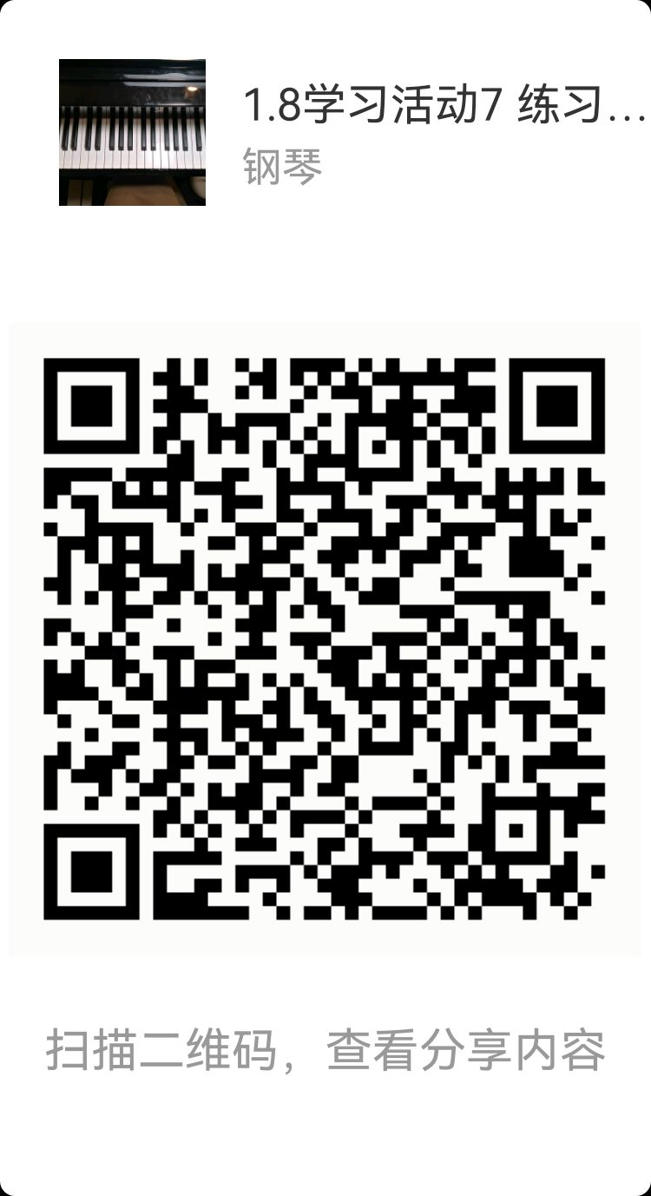
  分组活动
根据二维码上的微课视频以及工作页中的弹奏提示，以小组合作的方式完成以下练习。
1. 二音连奏练习；
2. 三音连奏练习；
3. 多音连奏练习（五指音阶连奏）。

Slide 5
  重难点解析
连音的弹奏步骤：
（1）按照非连音奏法，将第一个音符弹下，手腕、手臂放松，手指站稳，保持一定的时值。
（2）在下键手指站稳的基础上，开始弹奏下一个音符，弹奏下一个音符的时候，手指抬起并主动下键弹奏。
（3）重复第二步直至弹完连线的最后一个音符后，手腕放松地将手指带离琴键。

Slide 6
  成果展示
一、以小组为单位进行练习的效果展示。要求：
1.展示前请一位或几位同学大声报小组名和展示内容；
2.展示弹奏时应集体边唱谱边弹奏；
3.展示时仪态、表情应自然大方，体现幼儿教师应具备的职业素养。

Slide 7
  分组活动
活动内容：乐曲唱谱练习《内蒙民歌》、《打夯歌》、《杂技演员》。
活动要求：小组成员相互帮助，共同完成练习任务。

Slide 8
  成果展示及评价
一、以小组为单位进行练习的效果展示。要求：
1.展示前请一位或几位同学大声报小组名和展示内容；
2.展示唱谱时应打拍子；
3.展示时仪态、表情应自然大方，体现幼儿教师应具备的职业素养。
二、请你为喜欢的小组投票。

Slide 9
  小 结
1. 回顾连音的弹奏方法。
2. 课后应按照计划进行弹奏练习。

Slide 10
  课后作业
1. 乐曲《内蒙民歌》；
2. 乐曲《打夯歌》；
3. 乐曲《杂技演员》。
要求：双手背谱弹奏，练好后录制视频提交钉钉作业。

Slide 11
幼儿教育专业
钢琴课
谢谢！我们下次再见！

